Slide 1
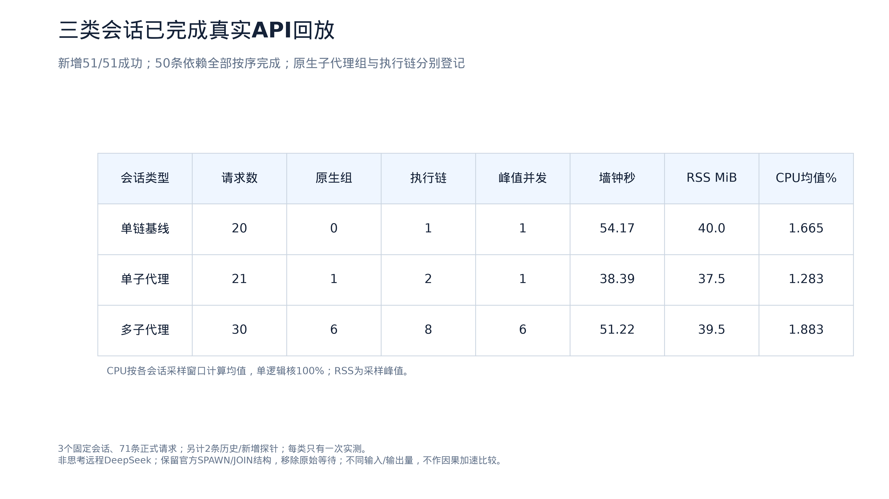
结构覆盖：单链、单子代理、多子代理
1

Slide 2
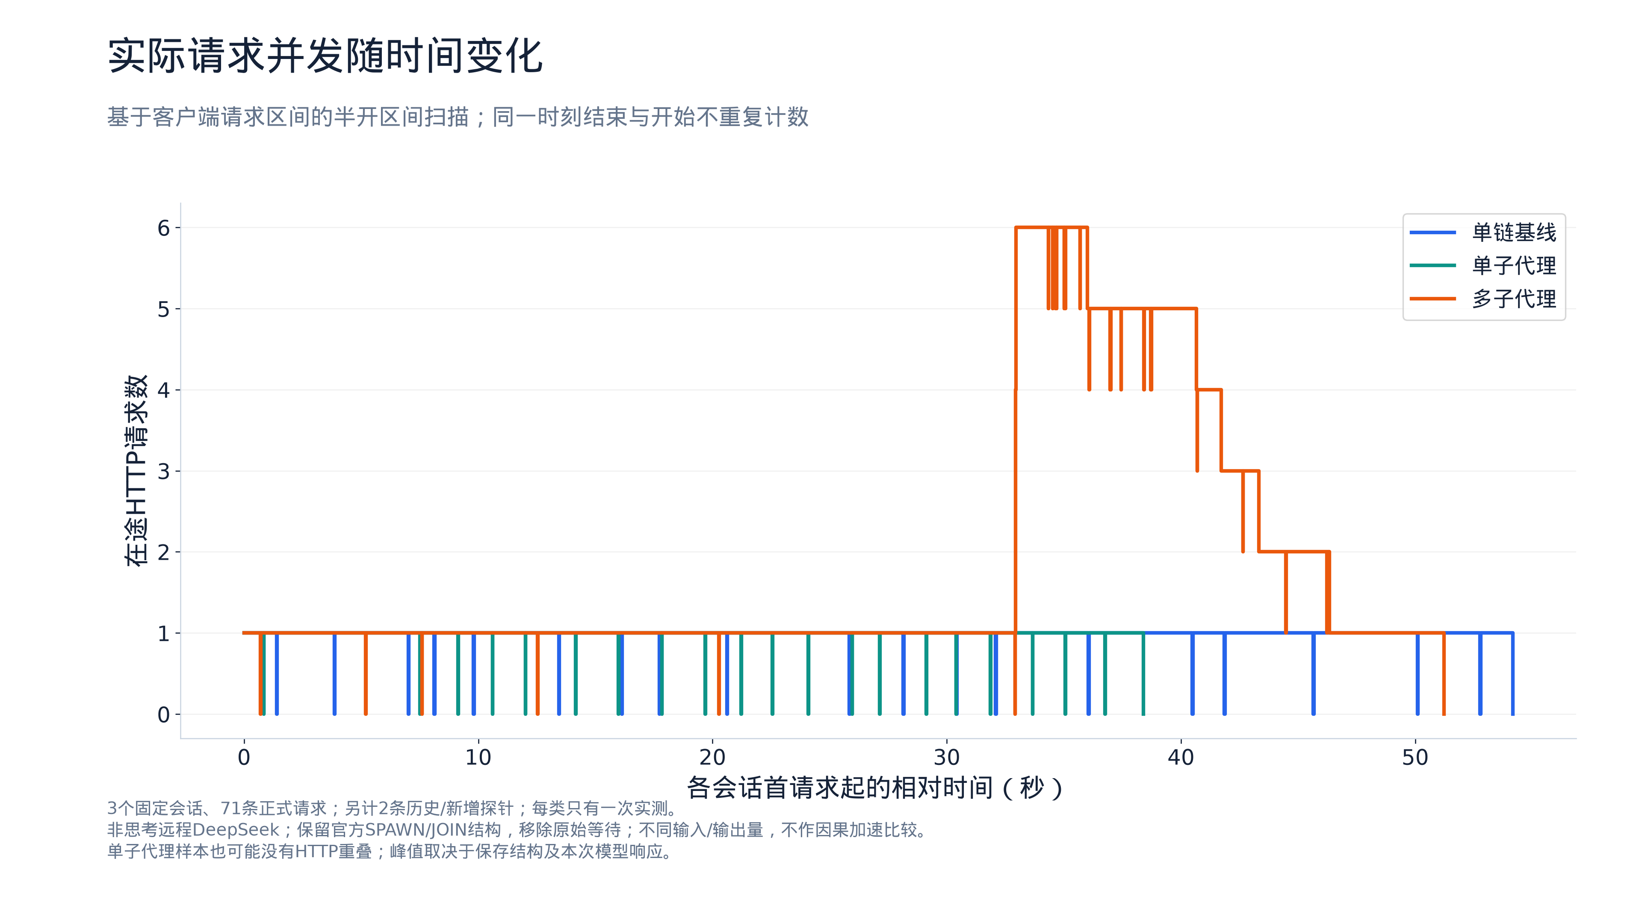
并发时间线：显示实测分支重叠
2

Slide 3
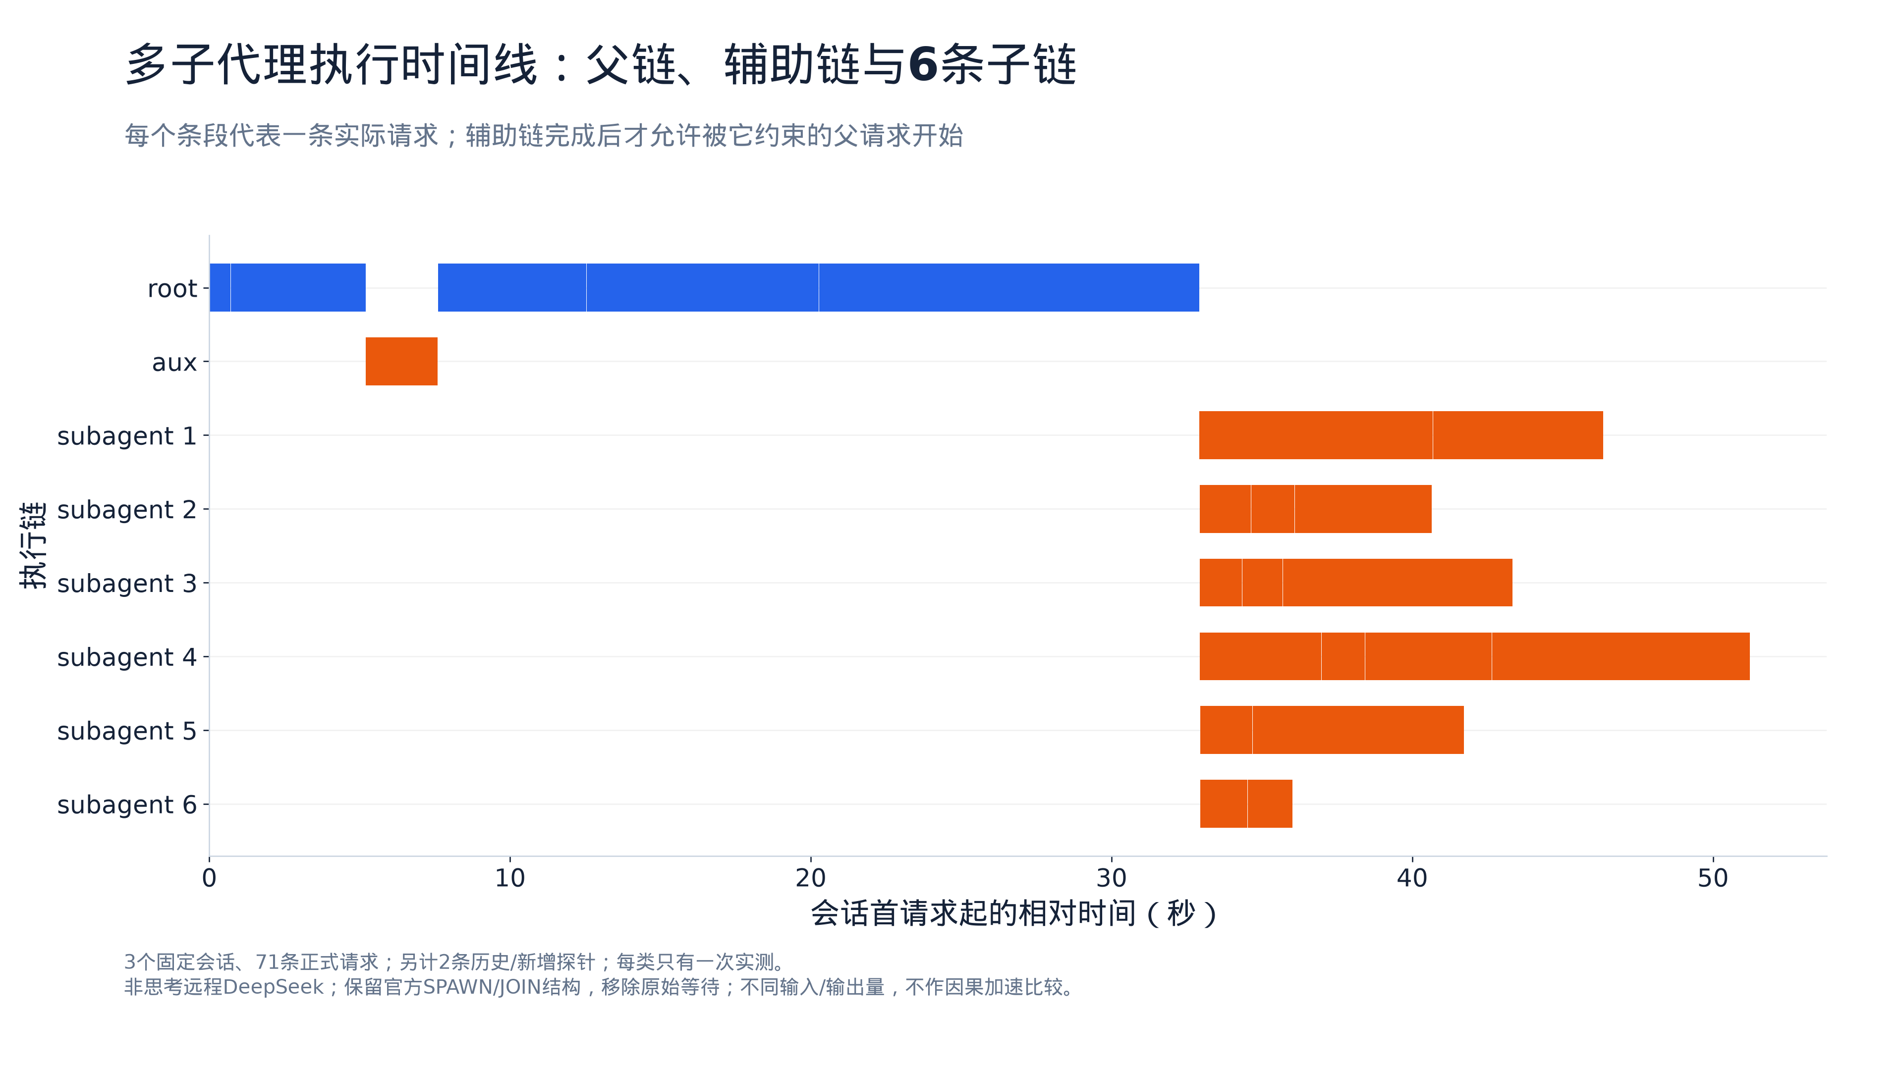
多子代理：按真实响应完成时间调度
3

Slide 4
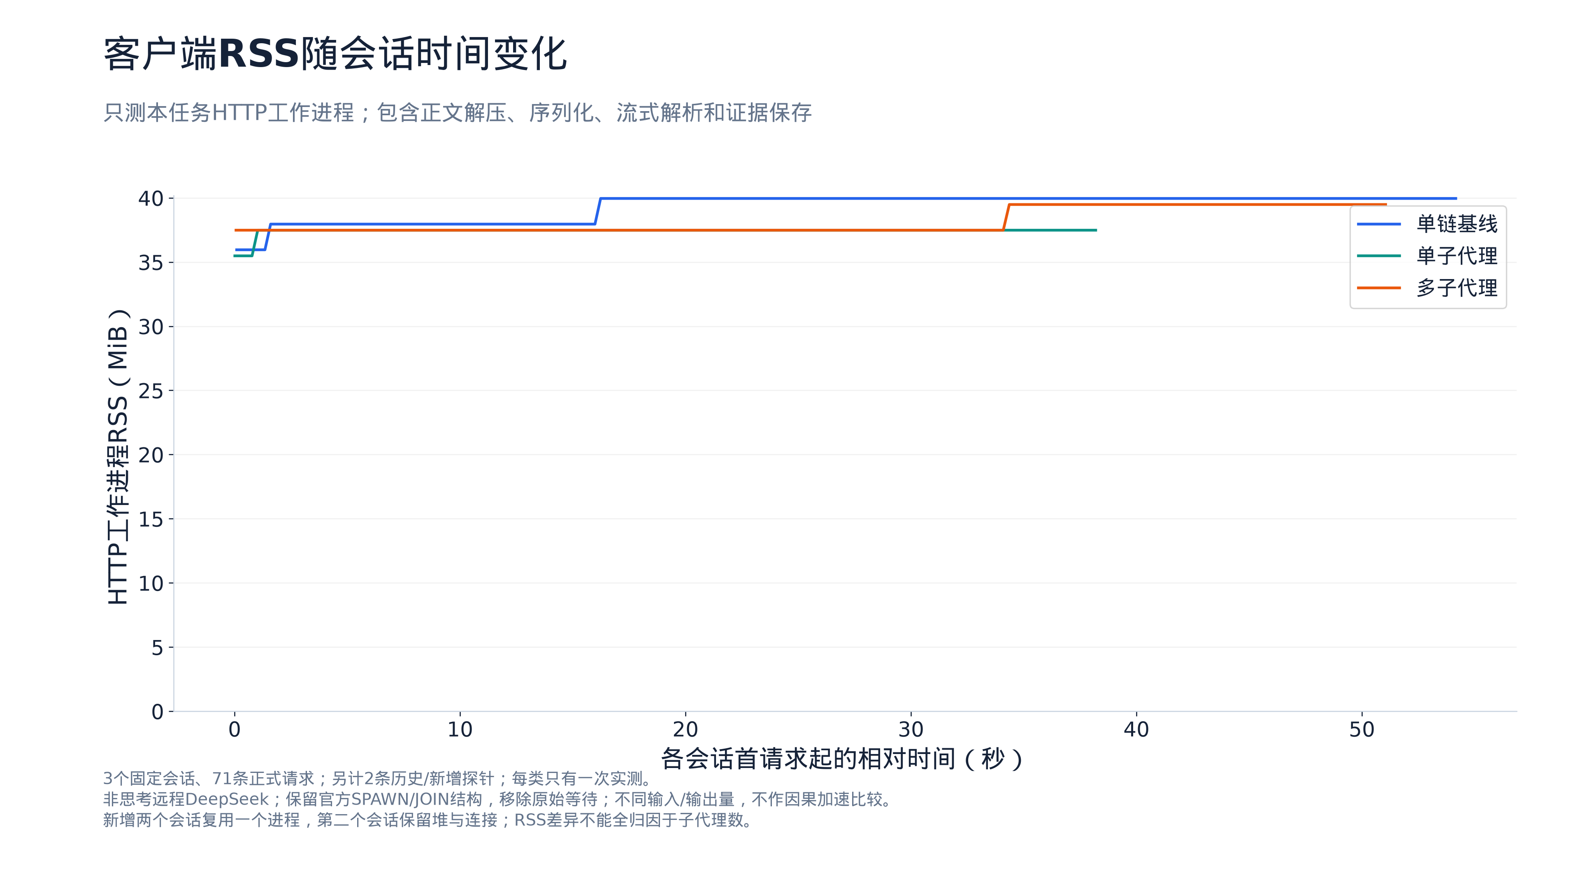
客户端资源：采样RSS时间线
4

Slide 5
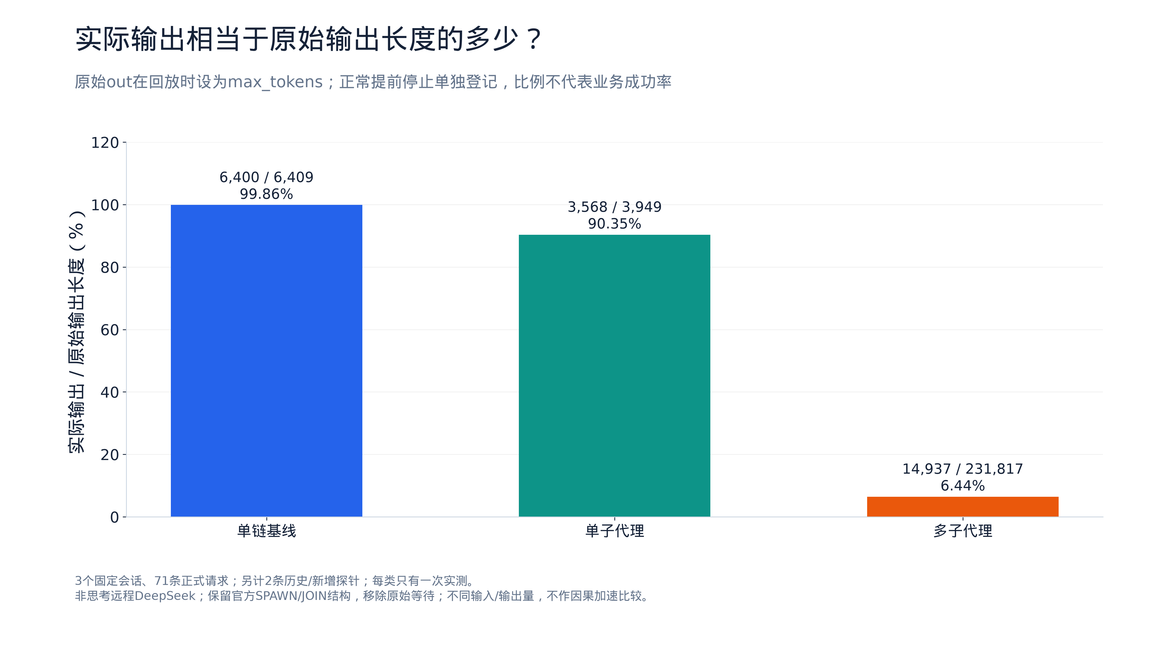
输出覆盖：大上限不等于实际生成量
5

Slide 6
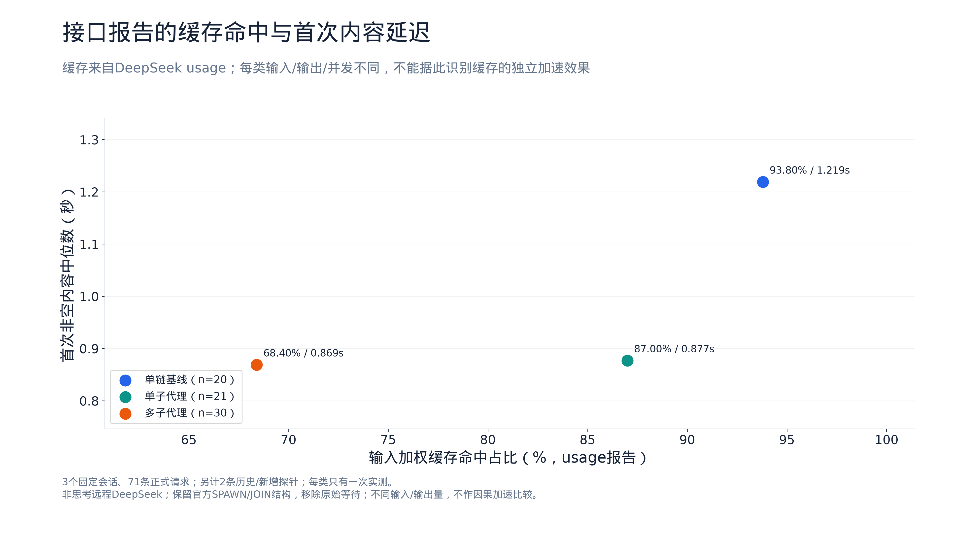
接口观察：缓存与延迟分口径呈现
6

